Slide 1


dev.learn(web)
Aula 02
HTML(Parte 1)

Slide 2

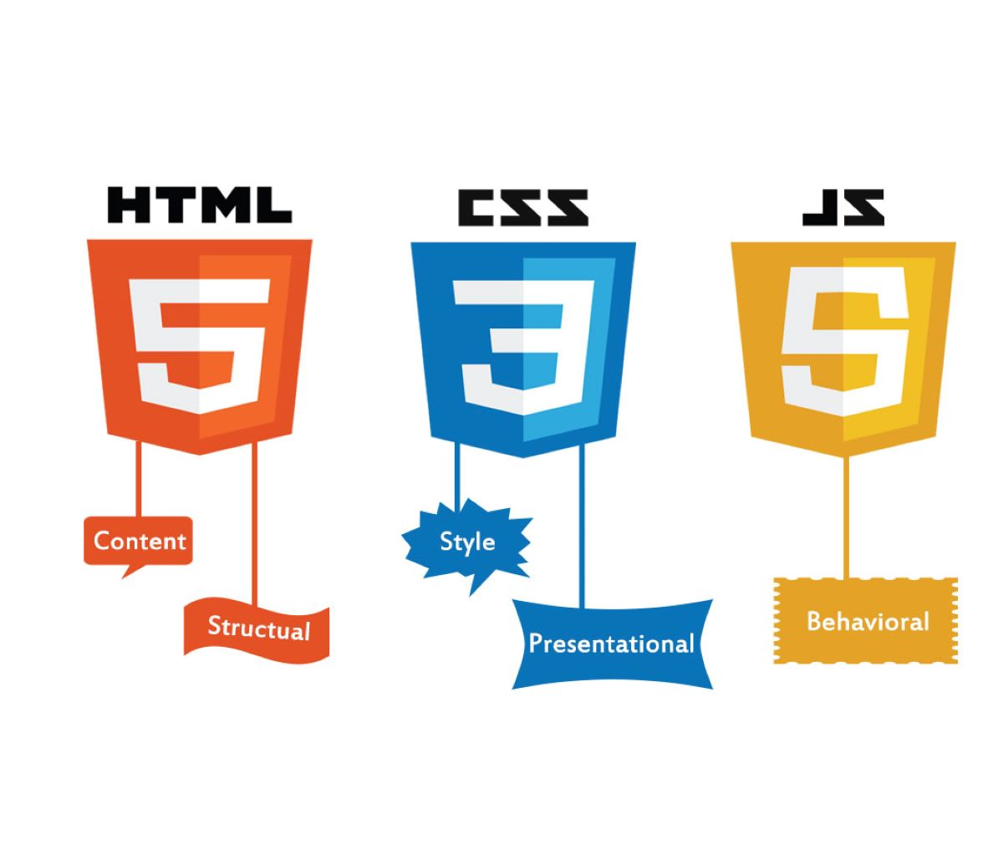
Web
Três elementos em um site
Html é uma Linguagem de Marcação de Hipertexto
CSS são Folhas de Estilo em Cascatas
Javascript é uma linguagem de programação

Slide 3
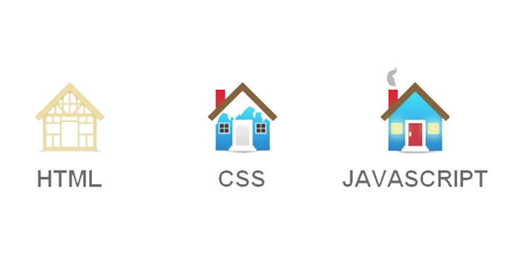
Web
Analogia com uma casa
HTML é a estrutura

Slide 4
Web
Analogia com uma casa
HTML é a estrutura
CSS é o estilo

Slide 5
Web
Analogia com uma casa
HTML é a estrutura
CSS é o estilo
Javascript é a funcionalidade

Slide 6
HTML
Motivação
Conteúdo
Queremos apresentar um conteúdo

Slide 7
HTML
Motivação
Conteúdo
Queremos apresentar um conteúdo
De forma organizada

Slide 8
HTML
Motivação
Conteúdo
Queremos apresentar um conteúdo
De forma organizada
Que possua a formatação que desejamos

Slide 9
HTML
Motivação
Conteúdo
Queremos apresentar um conteúdo
De forma organizada
Que possua a formatação que desejamos
E na ordem que propusemos

Slide 10
HTML
Motivação
Criação uma página web
Para apresentar um conteúdo criamos uma página web

Slide 11
HTML
Motivação
Criação uma página web
Para apresentar um conteúdo criamos uma página web
Criamos um arquivo .html com nosso texto

Slide 12
HTML
Motivação
Criação uma página web
Para apresentar um conteúdo criamos uma página web
Criamos um arquivo .html com nosso texto
Abrimos esse arquivo no navegador

Slide 13
HTML
Site exemplo
Página de instituição de caridade fictícia
Conteúdo

Slide 14
HTML
Site exemplo
Página de instituição de caridade fictícia
Conteúdo
Ideia inicial é um mostrar um texto simples

Slide 15
HTML
Site exemplo
Página de instituição de caridade fictícia
Conteúdo
Ideia inicial é um mostrar um texto simples
Que tenha uma formatação adequada

Slide 16
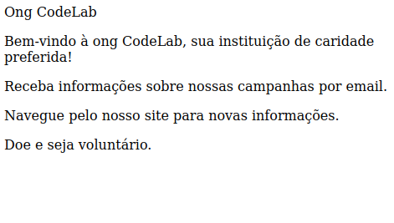
HTML
Site exemplo
Página de instituição de caridade fictícia
Conteúdo
Ideia inicial é um mostrar um texto simples
Que tenha uma formatação adequada

Slide 17
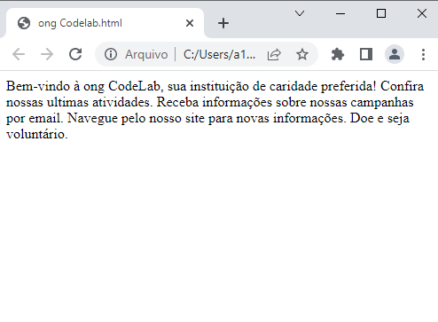
HTML
Site exemplo
Hands-on
Criamos um arquivo .html e abrimos

Slide 18
HTML
Site exemplo
Hands-on
Criamos um arquivo .html e abrimos
Problemas:

Slide 19
HTML
Site exemplo
Hands-on
Criamos um arquivo .html e abrimos
Problemas:
Desorganizado

Slide 20
HTML
Site exemplo
Hands-on
Criamos um arquivo .html e abrimos
Problemas:
Desorganizado
Sem formatação

Slide 21
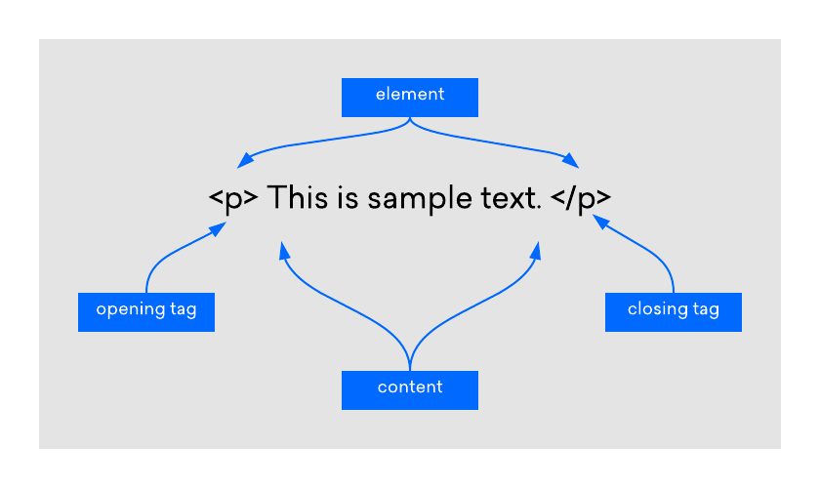
HTML
Tags HTML
O que são tags?
Tags são como caixas

Slide 22
HTML
Tags HTML
O que são tags?
Tags são como caixas
Elas dizem algo sobre conteúdo que está entre suas tags de abertura e fechamento

Slide 23
HTML
Tags HTML
O que são tags?
Tags são como caixas
Elas dizem algo sobre conteúdo que está entre suas tags de abertura e fechamento
HTML funciona por meio dessas tags

Slide 24
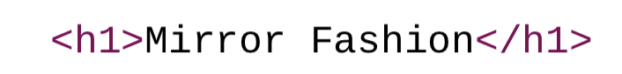
HTML
Tags HTML
h1 é o elemento HTML

Slide 25
HTML
Tags HTML
Abertura
h1 é o elemento HTML
<h1> é a tag de abertura

Slide 26
HTML
Tags HTML
Abertura
Conteúdo
h1 é o elemento HTML
<h1> é a tag de abertura
“Mirror Fashion” é o conteúdo

Slide 27
HTML
Tags HTML
Abertura
Conteúdo
Fechamento
h1 é o elemento HTML
<h1> é a tag de abertura
“Mirror Fashion” é o conteúdo
</h1> é a tag de fechamento

Slide 28
HTML
Tags HTML
Elemento HTML
img é o elemento HTML

Slide 29
HTML
Tags HTML
Elemento HTML
Nome do atributo
img é o elemento HTML
src é o nome do atributo

Slide 30
HTML
Tags HTML
Elemento HTML
Nome do atributo
Atributo
img é o elemento HTML
src é o nome do atributo
O que está entre “ ”é o atributo

Slide 31
HTML
Tags HTML
Onde está a tag de fechamento?

Slide 32
HTML
Tags HTML
Onde está a tag de fechamento?
Algumas tags não possuem as duas tags de abertura e de fechamento

Slide 33
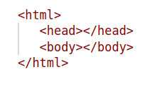
HTML
HTML descreve a estrutura do site
Estrutura HTML
Elementos HTML ficam entre <>
Elementos HTML geralmente são formados por duas tags
Uma tag de abertura e outra de fechamento
Ps:Alguns elementos não são formadas por duas tags

Slide 34
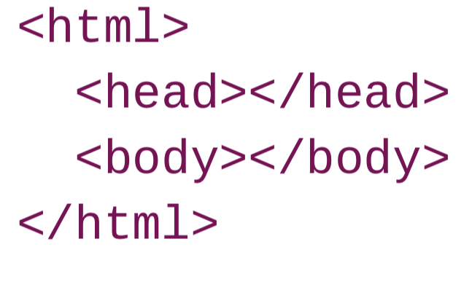
HTML
Estrutura geral de um documento HTML
Iniciamos tudo com a tag <html>

Slide 35
HTML
Estrutura geral de um documento HTML
Iniciamos tudo com a tag <html>
Inserimos os filhos <head> e <body>

Slide 36
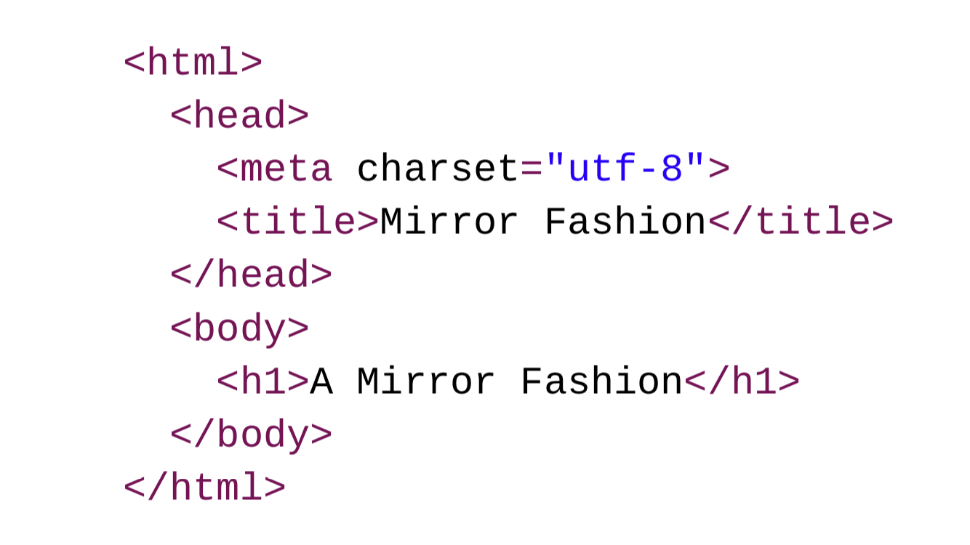
HTML
A tag head

Slide 37
HTML
A tag head
Metadados da sua página

Slide 38
HTML
A tag head
Metadados da sua página
São dados que o seu navegador terá sobre o documento mas não é mostrado ao usuário

Slide 39
HTML
A tag head
Metadados da sua página
São dados que o seu navegador terá sobre o documento mas não é mostrado ao usuário
Usamos<title> para o título na aba de navegação

Slide 40
HTML
A tag body

Slide 41
HTML
A tag body
Tudo que está entre a tag <body> será mostrada no navegador

Slide 42
HTML
A tag body
Tudo que está entre a tag <body> será mostrada no navegador
Tags dentro delas serão chamadas de filhos(Nesse exemplo a tag <h1>)

Slide 43
dev.learn(web)
Aula 02
HTML(Parte 1)

